Slide 1
地图填色回溯法算法演示
报告人：姚健文
2023150131

Slide 2
1
朴素回溯法
目录
2
剪枝策略
CONTENTS
3
随机地图性能分析

Slide 3
1
蛮力法效率

Slide 4
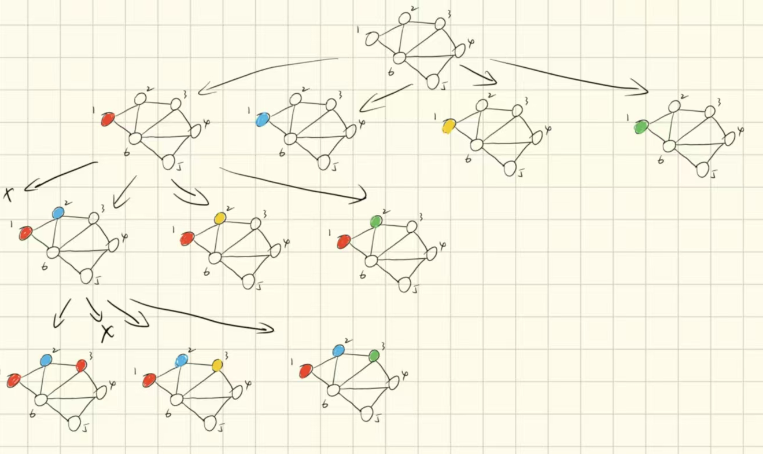

蛮力法
算法思想：每次对点进行选色，合法则选取后选定下一个点，不合法则选取下一个颜色，在该点尝试所有颜色后恢复状态回溯到上一个点
时间复杂度：O($m^{n}$) n国m色

Slide 5
2
剪枝策略

Slide 6
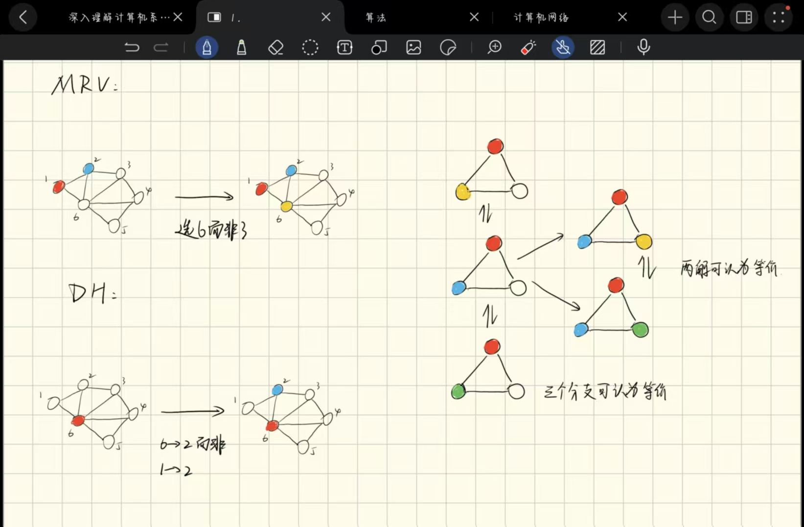
下一个变量选取
MRV：选取可选颜色最少的点，减少分支数
DH：选取度最大的点，该点受约束最多
通过选取有约束的点可以减少回溯的分支，更早填涂失败以回溯，避免深度过深的失败使时间过长

Slide 7
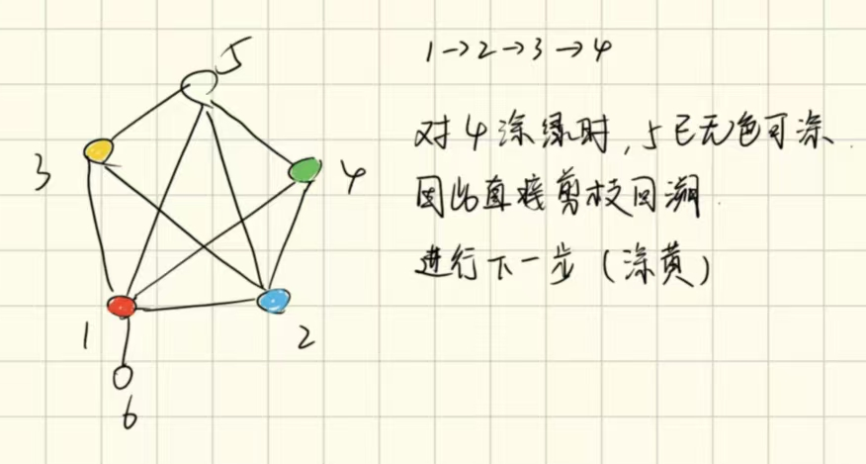
向前探查
当剩余点存在无色填涂的情况时直接回溯，避免下一层无意义的探索

Slide 8
颜色轮询
因为所有未填涂过的颜色都是等价的（例如第一个点所有颜色都等价），当该点填涂的颜色是其他点都没有填涂过的颜色时，可以将填涂了这个新颜色的解的个数直接乘以剩余可填新颜色数，即为这个点分支下的解的个数
优点是可以大幅优化，缺点是无法知道中途其他等价的解的具体填涂

Slide 9
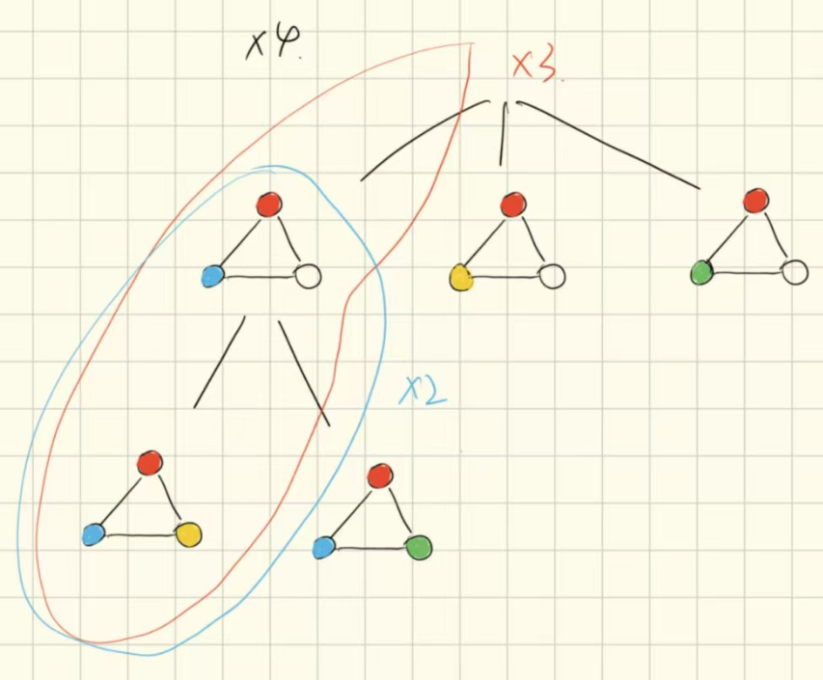
颜色轮询
回溯树剪枝如图，每个节点都只需考虑较少的分支，因此可以较好剪枝，极大缩减耗时

Slide 10
不同剪枝策略组合
 |  |  |  | 该两地图下解过多，只考虑找第一个解
时间（ms） |  | 9_4 | 450_5 | 450_15 | 450_15 | 450_25
第一个解 | 朴素 | 0.00905991 | / | / | / | /
全部解 |  | 1.58811
第一个解 | 朴素+探查 | 0.0109673
全部解 |  | 1.62292
第一个解 | 朴素+轮询 | 0.00905991
全部解 |  | 0.124931
第一个解 | 朴素+探查+轮询 | 0.00810623
全部解 |  | 0.110149
 |  | 大规模下朴素/dh难以找出第一个解，因此不做更深层次的优化
第一个解 | mrv | 0.0150204 | 5518.61 | / | / | 16.7608
全部解 |  | 1.92618 | 2038860
第一个解 | mrv+探查 | 0.0119209 | 5424.62 |  |  | 12.346
全部解 |  | 1.52898 | 1994690
第一个解 | mrv+轮询 | 0.0169277 | 5701.31
全部解 |  | 0.152826 | 17471.4
第一个解 | mrv+探查+轮询 | 0.0140667 | 5854.37
全部解 |  | 0.124931 | 17514.4
 |  |  |  | 以4为起点 | 以338为起点
第一个解 | mrv+dh | 0.0200272 | 1837.58 | / | 90402.9 | 14.4949
全部解 |  | 2.71392 | 261155
第一个解 | mrv+dh+探查 | 0.0200272 | 1804.27 | 3442.09 | 87611.7 | 12.7621
全部解 |  | 2.2912 | 241843
第一个解 | mrv+dh+颜色轮询 | 0.015974 | 1398.82
全部解 |  | 0.128984 | 2151.31
第一个解 | mrv+dh+探查+颜色轮询 | 0.0200272 | 1321.41
全部解 |  | 0.195026 | 2097.85
小规模下为了剪枝产生的操作可能反而造成耗时更长，但在大规模下剪枝是必要的
颜色轮询的策略是剪枝效果最好的，但需要找到第一个解才能有效剪枝；
而mrv与dh的结合可以有效对第一个解进行剪枝；
向前探查对剪枝有所优化，但效果不如前两者明显

Slide 11
3
随机地图性能分析

Slide 12
随机规模地图下的性能
最大度为10
国家数 | 100 | 200 | 300 | 400 | 500 | 600 | 700 | 800 | 900
时间（ms） | 0.343084 | 0.936985 | 1.66297 | 2.64716 | 3.93105 | 6.05083 | 7.23505 | 9.63998 | 11.9801
国家数 | 1000 | 1500 | 2000 | 2500 | 3000 | 3500 | 4000 | 4500
时间（ms） | 21.5681 | 35.9812 | 63.2601 | 106.417 | 136.308 | 187.028 | 239.653 | 309.86
国家数 | 5000 | 6000 | 7000 | 8000 | 9000 | 10000
时间（ms） | 426.019 | 527.995 | 699.607 | 887.116 | 1086.14 | 1344.63

Slide 13
随机规模地图下的性能
1000国
最大度 | 10 | 50 | 100 | 150 | 200 | 250 | 300 | 350 | 400
时间（ms） | 17.447 | 29.561 | 40.549 | 56.5898 | 70.9519 | 137.795 | 197.601 | 324.708 | 427.743
结论：
两变量下的趋势相似，可以得出：
国家数目越多，或相邻的国家越多，找出第一个填涂解的用时越长
可以看出，图越稠密越耗时

Slide 14
THANKS

